Slide 1



组会报告
汇报人：刘子豪
—2026年04月04日—

Slide 2

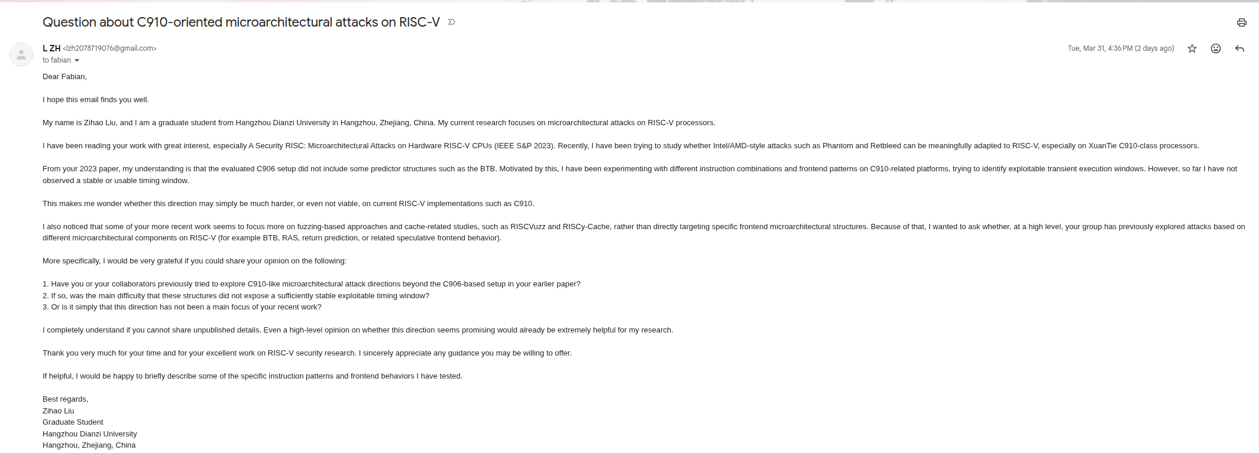
本周工作
针对RAS进行设计 分析了RAS失效后会有时间惩罚 但我们需要能控制失效后的地址（埋入gadget）
根据RTL源码设计实验 但是无法验证 失败原因：
1. 精确的冲突地址（导致测不准--相当于要冲突a 但是你冲突b 去测a 会不准）
2. 测量方式精度不够
思考是否走不同 重新寻找论文 发现riscy cache（cispa Germany）--发送邮件询问对方是否考虑过我们的思路--跑程序 发现思路可以使用（理解他们的思路）--重新测试RAS underflow（可以验证失效后的地址fetch）

Slide 3
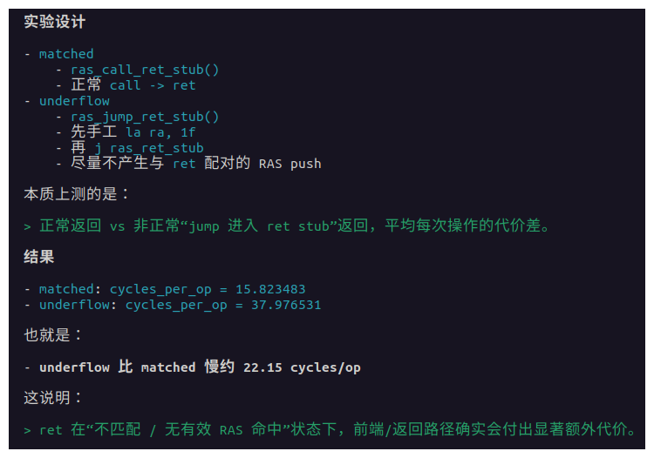
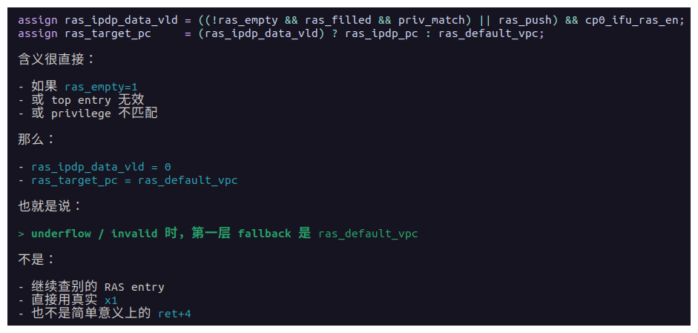
RAS验证
仅有时间差异不代表可以利用 需要的是失效后预测的位置是我们可以控制的（预测执行不会触发fault）
单纯使用rdcycle/perf无法证明fetch default_vpc

Slide 4
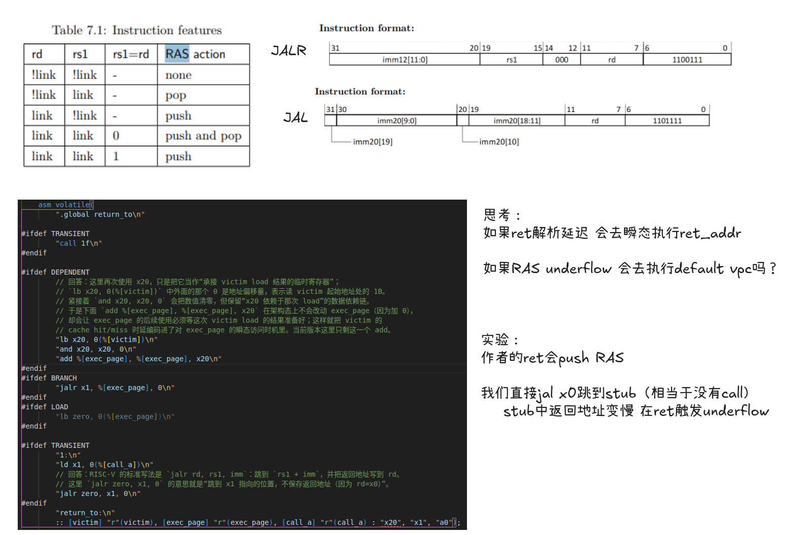
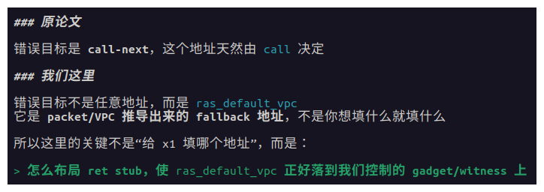
RISCY-cache
underflow：当没有call/call次数大于12
返回时对应的RAS中没有存储对应的地址
触发underflow 去default_vpc取指

Slide 5
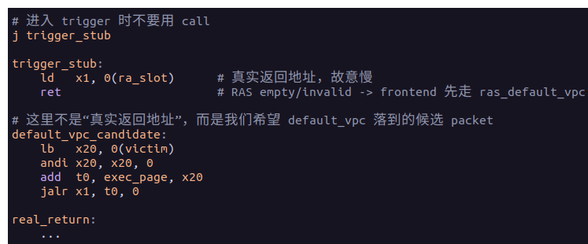
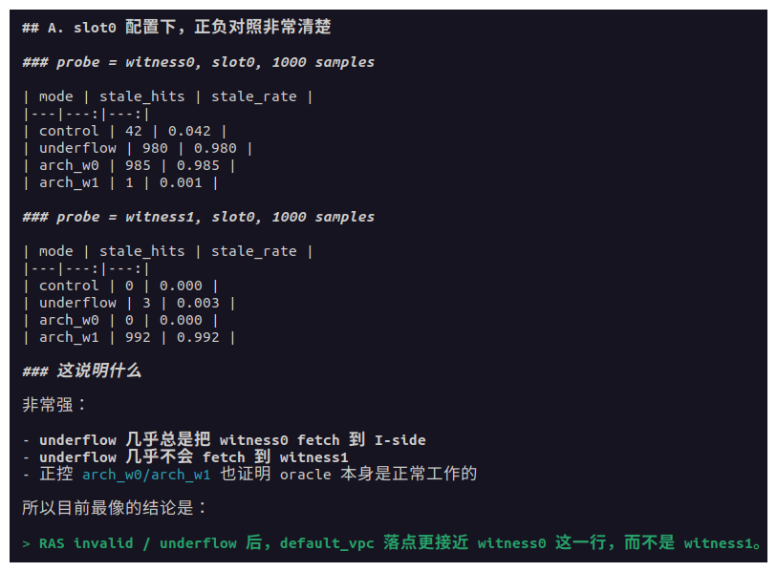
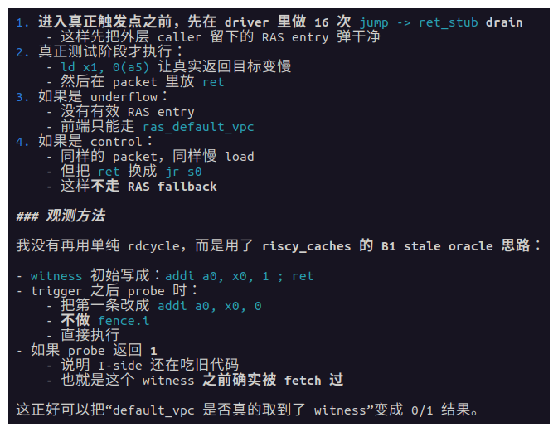
实验设计&结果

Slide 6

工作计划
Thanks！

Slide 7
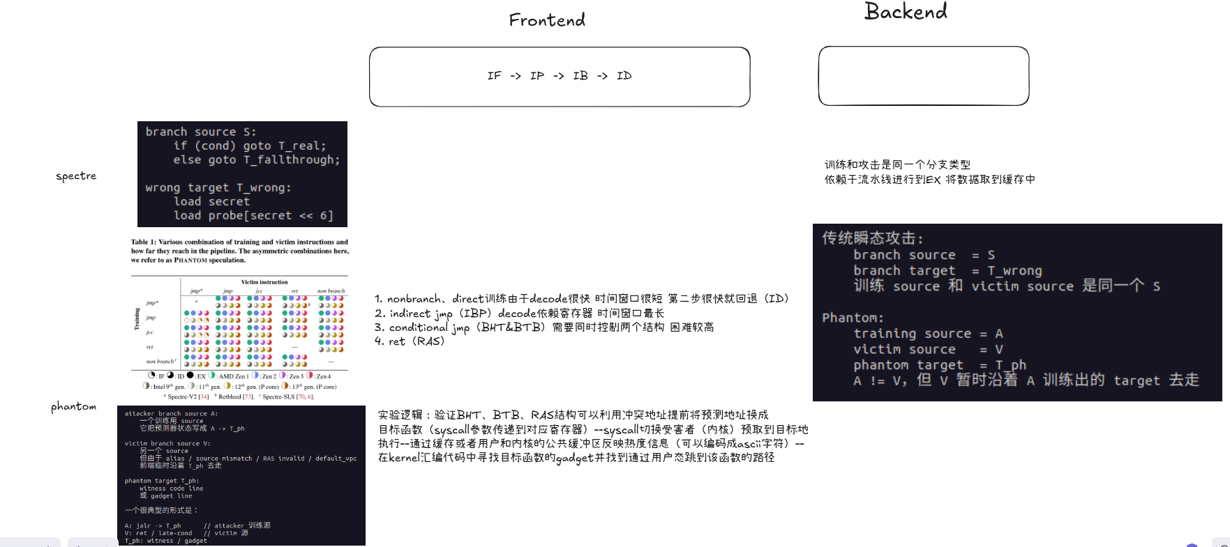
实验设计

